Slide 1
История употребления наркотиков

Slide 2
Наркотики знакомы людям уже несколько тысяч лет. Археологические исследования показали, что люди и в дописьменную эпоху знали и употребляли алкоголь и растения, изменяющие сознание. Скорее всего, первым алкогольным напитком было пиво, виноградное вино появилось только в 4 или 3 веке до новой эры. Первое письменное свидетельство использования алкоголя - рассказ о пьянстве Ноя из Библии.

Slide 3
Уже за 5 тысяч лет до новой эры на Ближнем Востоке в религиозных и медицинских целях использовался "злак радости", вероятнее всего опиумный мак. Около 2700 года до новой эры в Китае использовали в виде отвара коноплю, как средство от подагры и рассеянности. На стенах погребальных комплексов индейцев Центральной и Южной Америки есть изображения людей, жующих листья растения коки.

Slide 4
В Новом свете во время некоторых ритуальных действий индейцы через трубки вдыхали дым от брошенных в костер табачных листьев, от чего они впадали в полусонное или полубредовое состояние.

Slide 5
Норвежские викинги перед сражениями пили специально приготовленный напиток из мухоморов. Благодаря нему, они приходили в неистовую ярость, испытывали прилив сил и не чувствовали боли. Таких воинов называли берсеркеры, то есть бешеные.

Slide 6
В одиннадцатом веке опиум попал в Индию и Китай. В Китае опиум придумали курить для получения наркотического эффекта. К середине 19 века несколько миллионов китайцев пристрастились к опиуму. Опиумная наркомания стала в Китае государственной проблемой. Власти пытались ограничить и даже запретить ввоз в страну опиума, который производился в Индии и ввозился в Китай английскими торговцами

Slide 7
В 1839 году по приказу китайского правительства был уничтожен большой груз опиума, принадлежащий английским и американским торговцам. Началась первая опиумная война, которую Китай проиграл. Торговля продолжалась и в 1856 году привела ко второй войне, которая закончилась в 1858 году частичной победой Китая. Легальная торговля опиумом стала сокращаться, но полностью она прекратилась только в начале 20 века, когда в так называемом «цивилизованном» мире осознали, наконец, какой вред несут наркотики.

Slide 8
Особая" роль в развитии наркомании принадлежит ... медицине. В попытках изобретения новых эффективных лекарственных препаратов немецкий фармацевт Сертурнер в 1803 году из опиума выделил морфий - первый «чистый» наркотик. Весь 19 век опиум и морфий использовались при лечении ревматизма, болей, лихорадки, бессонницы, простуды. Опиум и морфин служили наркозом при хирургических операциях.

Slide 9
Во второй половине 19 века марихуану стали применять для лечения бессонницы и нервных расстройств. То, что наркотики вызывают привыкание, было ясно осознано только в 1870-х годах.
В 1898 году был создан героин, который оказался в 10 раз сильнее морфия из-за того, что очень легко преодолевал защитную оболочку мозга.

Slide 10
20 век характеризуется уже лавинообразным распространением наркотиков, приобретающим характер эпидемии. Первая вспышка эпидемии наркомании пришлась на первые годы 20-го века и связана с массовым употреблением кокаина и героина как лекарственных и тонизирующих средств, что особенно было распространено среди имущих классов и творческой богемы.

Slide 11
После 1-ой Мировой Войны - новая вспышка: наркотики "снимали стресс" у воевавших и страдавших от потерь и послевоенной разрухи, да и раненые, пережившие боль под морфийным наркозом, внесли свой весомый вклад в ряды наркозависимых.

Slide 12
К уже привычным наркотикам добавились вновь созданные лекарства против депрессии, тревожности и бессонницы. Опыты 50-х годов, проводимые в США, с необычным веществом-галлюциногеном, сокращенно именуемым ЛСД, вскоре после начала исследований были прекращены, препарат был запрещен для использования в любых целях, однако успел превратиться в новый очень мощный наркотик. На фоне резкого роста доходов от нелегальной продажи наркотиков стала складываться международная наркомафия.

Slide 13
Самый сильный всплеск наркомании в 20 столетии пришелся на 60-е 70-е годы. Это время отмечено массовыми молодежными протестными движениями на Западе и возникновением большого количества различных сект. Наиболее известным молодежным движением тех лет было движение хиппи. Получила стремительное развитие молодежная массовая поп-культура. Все эти явления были тесно связаны с наркотиками.

Slide 14
Выводы
Если в далеком прошлом самоопьянение было элементом ритуальных церемоний, то для современного цивилизованного общества наркотизм превратился в острое социальное зло

Slide 15
Особенности личности у зависимых от психоактивных веществ

Slide 16
Кто они лица, зависимые от наркотиков и алкоголя,чем они отличаются от здоровых и что предрасполагает к развитию страшной зависимости. Какие особенности личности для них характерны.
Оценка преморбидного типа важна для диагностики возникновения завсимости от психоактвных вещесвт, прогноза и выбора методов психотерапии и реабилитации.

Slide 17
Одной из наиболее известных и разработанных систематик типов личности, удобных для оценки преморбидных черт, является классификация «акцентуированных личностей» немецкого психиатра Карла Леонгарда.

Slide 18
В основе этих типов лежат акцентуации характера, т. е. чрезмерное усиление отдельных его черт, вследствие чего обнаруживается избирательная уязвимость в отношении определенного рода психогенных воздействий при хорошей и даже повышенной устойчивости к другим.

Slide 19
Типы личности по К.Леонгарду
1.Гипертимный тип.
2.Циклоидный, или аффективно-лабильный, тип.
3.Эмоционально-лабильный (эмотивный, аффективно-экзальтированный) тип.
4.Сенситивный (тревожный, боязливый) тип.
5.Психастенический (педантичный) тип.
6.Шизоидный (интровертированный) тип.
7.Эпилептоидный (эксплозивный, возбудимый) тип.
8.Истероидный (демонстративный, гистрионический) тип.
9.Неустойчивый тип.
10.Конформный тип.
11.Смешанные типы весьма распространены.

Slide 20
Наиболее часто встречающиеся личностные особенности у зависимых от психоактивных веществ.
Гедонистическая установка — непрерывная повышенная тяга к удовольствиям, развлечениям, праздности, безделью.
Уклон от любого труда, от исполнения обязанностей и долга.
Жизнь сегодняшним днем, никаких долгосрочных целей.
Настоящих привязанностей никогда ни к кому не испытывают ни к родным, ни к друзьям.
Тяга к асоциальным компаниям.
Эти личностные особенности присущи неутойчивому типу.

Slide 21
При эпилептоидном типе характерны:
Периоды злобно-тоскливого настроения с накипающим раздражением и поиском объекта, на котором можно «сорвать зло».
В эти периоды особенно проявляется аффективная взрывчатость. Аффекты не только сильны, но и продолжительны, и во время них лица способны доходить до безудержной ярости.

Slide 22
Сенситивный тип
Чувство собственной неполноценности.

Slide 23
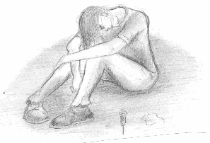
Психастенический тип
Нерешительность, склонность к рассуждательству с тревожной мнительностью.

Slide 24
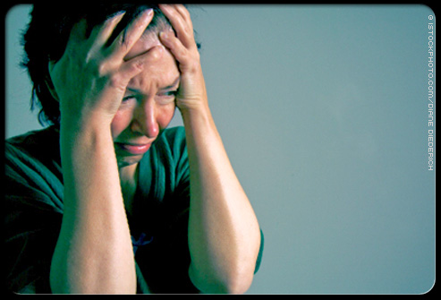
Эмоционально-лабильный тип
Крайняя изменчивость настроения, перепады которого происходят даже от ничтожного повода.

Slide 25
Заключение
Таким образом наиболее уязвимыми в отношении зависимости от психоактивных веществ являются следующие типы личности:
Неустойчивый
Эпилептоидный
Сенситивный
Психоастенический
Эмоционально-лабильный.

Slide 26
Заключение
Основными чертами характера потенциального наркомана являются:
Ранимость, обидчивость.
Низкая способность к принятию, осознанию и выражению своих чувств, безуспешные попытки их контролировать и отказ принять себя таким, как он есть.
Низкий уровень самозаботы, неспособность позаботиться о себе.
Низкий уровень самооценки, чередующийся с завышенной самооценкой (как правило, во время приема наркотиков или после него).
Нарушения взаимоотношений, низкая фрустрационная устойчивость, непереносимость отказов, отрицательных ответов, что чаще всего провоцирует либо грубое, либо попустительское отношение близких людей.

Slide 27
Распространенность различных наркотических средств на территории Казахстана

Slide 28
По данным МВД, в последние годы в республике увеличивается количество изъятых из незаконного оборота наркотиков. Так, если в 2008 году в стране было изъято 18 тонн наркотиков (в том числе 200 кг героина), то с начала текущего года - 24 тонны различных наркотических средств, в том числе 500 кг героина. В настоящее время в республике с населением более 15,3 млн человек состоят на официальном учете около 55 тыс. наркозависимых лиц.

Slide 29
Основные виды наркозависимости в Казахстане:
Опиоиды-88,7%
Каннабис-3,9%
Стимуляторы ЦНС-0,2%
ЛОС-0,1%
Другие наркотики-7,1%

Slide 30
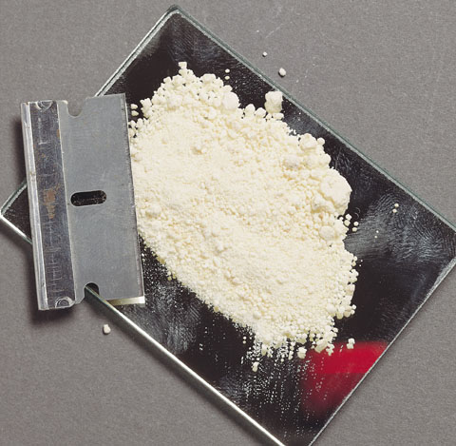
Наиболее распространенные опиоиды:
Домашнего приготовления
Кокнар
Компот
Ханка
Опий
Морфин
Героин (характерный наркотрафик)
Кодеин
метадон

Slide 31
Каннабиоиды
Марихуана(характерный наркотрафик)
Гашиш
Стимуляторы ЦНС
«Эфедрон» чаще применяется женщинами:
Подавление аппетита
Похудение
Коррекция фигуры

Slide 32
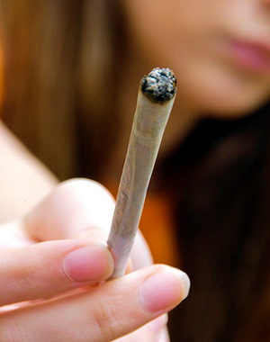
Другие ПАВ (вариант замены основных)
Табак
Алкоголь
Седатики
Сомнолептики
Транквилизаторы
Нейролептики
Противопаркинсонические
(циклодол)

Slide 33
Причины замены:
Способ «омолодиться»=временный перерыв
Способ облегчения абстиненции
Решение прекратить употребление наркотиков способом перехода на более легкие ПАВ

Slide 34
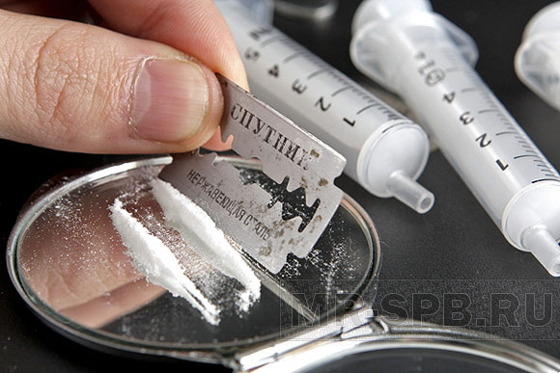
Наркотики не характерные для нашего региона:
Кокаин
Экстази
Страны Западной Европы

Slide 35
Сезонная зависимость:
Летнее время
(количество
зарегистрированных
уменьшается)
Создают временные пристанища
Время «омолодиться»
Самолечение (предыдущий опыт детоксикации)

Slide 36
Зимнее время
Ранняя весна
(количество
зарегистрированных
увеличивается)
Вынуждены обращаться
в медицинские учреждения

Slide 37
Проблемы психологического статуса ВИЧ- инфицированных наркозависимых

Slide 38
Знания о путях передачи и мерах профилактики ВИЧ среди ПИН за 2005-2008гг.

Slide 39
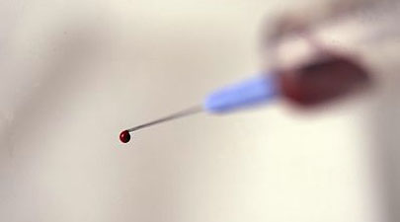
Распространенность ВИЧ-инфекции среди ПИН в динамике по годам (2005-2008гг)

Slide 40
Распространенность ВИЧ-инфекции среди ПИН, Казахстан, 2008 год

Slide 41
Распространенность ВИЧ-инфекции среди ПИН по полу, Казахстан, 2008год

Slide 42
Проблемы психического здоровья ПИН/ЛЖВ
тревожное ожидание результата анализа на ВИЧ;
2) появление чувства «обиды на весь мир» когда больной узнает о наличии ВИЧ-инфекции;
3) «смирение» с мыслью о заражении ВИЧ;
4) «расслоение» инфицированных на две группы (ипохондрический симптомокомплекс и продолжающие регулярно употреблять наркотики)

Slide 43
Стадии принятия факта наличия неизлечимого заболевания:
Стадия психологической защиты;
Стадия фрустрации или слома психологической защиты;
Стадия компенсации или принятия болезни.

Slide 44
1.невротизации 2.психопатизации
Эмоциональная возбудимость;
Лабильность чувств;
Негативные переживания (тревожность, напряженность, бес-покойство, растерянность, раздра-жительность, безынициативность )
Холодное отношение к людям;
Упрямство в межличностных взаимодействиях.

Slide 45
Эмоциональные нарушения у ПИН с ВИЧ + статусом
1. Депрессивные расстройства;
2. Тревожные расстройства и дисфория;
3. Расстройства настроения (циклотимия, дистимия).

Slide 46
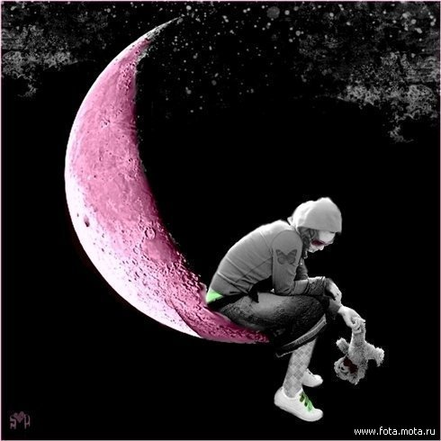
Известие о наличии неизлечимого заболевания - сильнейший фрустрирующий фактор.

Slide 47
Уровень депрессии по шкале депрессии Бека у больных опийной наркоманией с положительным и отрицательным ВИЧ-статусом
Оценка депрессии по шкале Бека | ВИЧ + | ВИЧ -
Общее количество баллов | 26,8 % | 16,6 %
Отсутствие депрессии | 5,9 % | 12,5 %
Легкая депрессия | 7,9 % | 33,8 %
Умеренная депрессия | 8,9 % | 25,0 %
Выраженная депрессия | 30,3 % | 13,8 %
Тяжелая депрессия | 47,0 % | 14,9 %

Slide 48
Выраженность или удельная тяжесть депрессивных расстройств у ВИЧ-инфицированных наркозависимых в среднем в 1,6 раза больше, чем у таких же больных, но не имеющих ВИЧ-заболевания.

Slide 49
Среди ПИН/ВИЧ(+), в сравнении с ПИН/ВИЧ(-) относительные риски распространенности случаев суицидальных мыслей выше в 3,4 раза, а относительные риски распространенности случаев попыток суицида – в 18,2 раза

Slide 50
У больных наркоманией, инфицированных ВИЧ, при сравнении с наркозависимыми, имеющими отрицательный ВИЧ-статус, относительные риски случаев тяжелых форм депрессии достоверно выше, а легких форм депрессии – ниже. То есть, наличие ВИЧ-инфекции является фактором риска развития более тяжелых форм депрессии у больных наркоманией.
Этот факт необходимо учитывать при планировании лечебных и реабилитационных мероприятий в отношении данного контингента.

Slide 51
Изучение наркоситуации в РК. Социально-политический аспект
Notes:
51

Slide 52
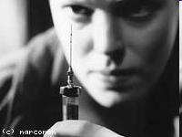
.
На сегодняшний день среди актуальных вопросов, стоящих перед казахстанским обществом и требующих скорейшего решения, на одно из первых мест выходит проблема роста наркомании и наркобизнеса как глобальная угроза здоровью населения страны и национальной безопасности в целом.

Slide 53
.
Анализ состояния проблемы
Центральноазиатский регион в настоящее время постоянно подвергается экспансии наркотиков разных видов и форм происхождения.

Slide 54
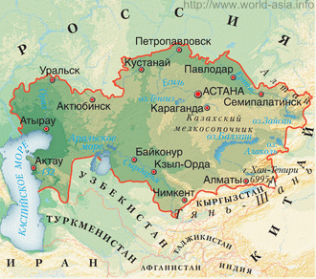
Основными причинами этого стали:
непосредственная близость к государствам-источникам наркоугрозы, удобное для контрабандной доставки наркотических средств в Европу географическое положение и расширяющиеся транзитные возможности;
большая протяженность границ, незавершенность демаркационных работ на приграничных участках со странами постсоветского пространства и в связи с этим их недостаточная защищенность от проникновения наркотиков извне;
продолжающийся рост производства наркотических веществ в Афганистане, перемещение и создание нарколабораторий в северных провинциях страны, непосредственно граничащих с Содружеством Независимых Государств (СНГ);
увеличение объемов контрабанды синтетических наркотиков из Европы.
Республика Казахстан в настоящее время постоянно подвергается экспансии наркотиков разных видов и форм происхождения

Slide 55
.
Для Казахстана в краткосрочной и среднесрочной перспективе проблема наркобизнеса и роста наркомании может серьезно затронуть следующие важные сферы общества.
В социальной сфере - это угроза сохранению здорового генофонда нации.

Slide 56
Эпидемиологические данные за 2008-09 года (Согласно данным Комитета по правовой статистике и специальным учетам Генеральной прокуратуры (по состоянию на 30.06.09 г.))
ЗА 2008 ГОД
ЗА 2009 ГОД
Первичная заболеваемость -318 на 100 тыс.чел.
Состоят на учете-47229 из них женщин- 46673 несовершеннолетних- 1806 в т.ч. до 14 лет-262
Первичная заболеваемость-323 на 100 тыс.чел.
Состоят на учете-516 33(на 8,6% больше) из них женщин- 48669(на 4.1% больше) несовершеннолетних- 3942(на 218,2% больше) в т.ч. до 14 лет-771(на 294,1% больше)

Slide 57
Особую тревогу вызывает тот факт, что растет число наркозависимых среди женщин и несовершеннолетних.

Slide 58
Показатели заболеваемости наркоманией среди женщин

Slide 59
Показатели заболеваемости наркоманией среди несовершеннолетних

Slide 60
Число подростков, больных наркоманией, за 15 лет в Казахстане возросло в 18 раз
По данным на 1 июня 2009 их количество составляет
около 5500 человек
Средний возраст приобщения к наркотикам в Казахстане – около 17 лет

Slide 61
Высокие показатели первичной заболеваемости зарегистрированы в Павлодарской, Атырауской, Восточно-Казахстанской, Акмолинской
и Карагандинской областях.

Slide 62
Казахстан - один из крупнейших в мире производителей марихуаны. На 130 тыс. га в южных районах страны ежегодно выращивается до 5 тыс. т этого зелья. Общая площадь посевов наркосодержащих растений, по некоторым данным, превышает 1 млн. га. Только Чуйская долина, по оценкам ООН, способна производить свыше 6 тыс. тонн марихуаны. В Казахстане производят морфин, кодеин и другие природные и полусинтетические опиаты.

Slide 63
В политической сфере - это опасность, что наркомафия не заинтересована в региональной и национальной стабильности.
В экономической сфере - это обострение экономических проблем в переходный период, создающих условия для развития наркобизнеса и роста наркомании.
В политической сфере - это опасность, что наркомафия не заинтересована в региональной и национальной стабильности.
В экономической сфере - это обострение экономических проблем в переходный период, создающих условия для развития наркобизнеса и роста наркомании.

Slide 64
Анализ развития наркоситуации в Казахстане за последние 10 лет свидетельствует о том, что в республике она характеризуется существенным обострением, имеющим устойчивую негативную динамику.
Стратегия борьбы с наркоманией и наркобизнесом в Республике Казахстан на 2006-2014 годы (далее - Стратегия) разработана в интересах дальнейшего развития казахстанского общества, обеспечения гарантий прав, свобод и законных интересов граждан Республики Казахстан.

Slide 65
.
Основные меры по достижению цели и решению приоритетных задач
Учитывая мировой опыт и особенности развития ситуации в регионе, борьба с наркоманией и наркобизнесом в Казахстане на 2006-2014 годы должна осуществляться по следующим основным направлениям:
первичная профилактика наркомании;
лечение и социальная реабилитация лиц, злоупотребляющих наркотиками;
пресечение незаконного оборота наркотических средств, психотропных веществ и прекурсоров;
обеспечение эффективного контроля за оборотом наркотических средств, психотропных веществ и прекурсоров, установленного государством.

